Slide 1
ОТКРЫТЫЙ КОНКУРС В ЭЛЕКТРОННОЙ ФОРМЕ ОКАЗАНИЕ УСЛУГ ПО ОРГАНИЗАЦИИ ПИТАНИЯ ДЕТЕЙ, ОБУЧАЮЩИХСЯ ПО ОБРАЗОВАТЕЛЬНЫМ ПРОГРАММАМ НАЧАЛЬНОГО ОБЩЕГО, ОСНОВНОГО ОБЩЕГО И СРЕДНЕГО ОБЩЕГО ОБРАЗОВАНИЯ

Slide 2
Наименование объекта закупки ОКАЗАНИЕ УСЛУГ ПО ОРГАНИЗАЦИИ ПИТАНИЯ ДЕТЕЙ, ОБУЧАЮЩИХСЯ ПО ОБРАЗОВАТЕЛЬНЫМ ПРОГРАММАМ НАЧАЛЬНОГО ОБЩЕГО, ОСНОВНОГО ОБЩЕГО И СРЕДНЕГО ОБЩЕГО ОБРАЗОВАНИЯ ДЛЯ МБОУ СОШ №___ Г. ПЕНЗЫ
Способ определения поставщика (подрядчика, исполнителя)
ОТКРЫТЫЙ КОНКУРС В ЭЛЕКТРОННОЙ ФОРМЕ
ИНФОРМАЦИЯ О СРОКАХ: - извещение об осуществлении закупки размещается при проведении:
электронного конкурса не менее чем за 15 дней до даты окончания срока
подачи заявок на участие в закупке;
- рассмотрение и оценка вторых частей заявок на участие в закупке –
2 рабочих дня со дня, следующего за датой окончания срока подачи заявок
на участие в закупке,
- подведение итогов – 1 рабочий день.

Slide 3
описание объекта закупки в соответствии с требованиями, установленными статьей 33 Закона о контрактной системе и иными нормативными правовыми актами;
обоснование начальной (максимальной) цены контракта, начальной цены единицы товара, работы, услуги в соответствии с требованиями, установленными статьей 22 Закона о контрактной системе;
порядок рассмотрения и оценки заявок на участие в электронном конкурсе;
проект контракта.
В соответствие с п. 4.1 постановления администрации г. Пензы от 11.12.2013г № 1469 заявка включает в себя:

Slide 4
ТРЕБОВАНИЯ К СОДЕРЖАНИЮ И ФОРМЕ ПОРЯДКА РАССМОТРЕНИЯ И ОЦЕНКИ ЗАЯВОК НА УЧАСТИЕ В ЭЛЕКТРОННОМ КОНКУРСЕ УТВЕРЖДЕНЫ ПОСТАНОВЛЕНИЕМ ПРАВИТЕЛЬСТВА РФ ОТ 31.12.2021Г № 2604

Slide 5
ПОРЯДОК РАССМОТРЕНИЯ И ОЦЕНКИ ЗАЯВОК НА УЧАСТИЕ В ЭЛЕКТРОННОМ КОНКУРСЕ
РАЗДЕЛ 1
Информация о заказчике и закупке товаров, работ, услуг для обеспечения государственных и муниципальных нужд
РАЗДЕЛ 2
Критерии и показатели оценки заявок на участие в закупке
РАЗДЕЛ 3
Отдельные положения о применении отдельных критериев оценки, показателей оценки и показателей оценки, детализирующих показатели оценки, предусмотренных разделом II настоящего документа

Slide 6
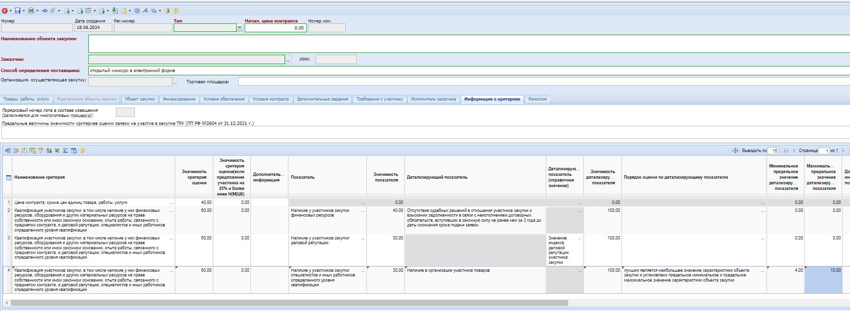
КРИТЕРИИ ОЦЕНКИ В «WEB-ТОРГИ-КС» ЗАПОЛНЯЮТСЯ ВО ВКЛАДКЕ «ИНФОРМАЦИЯ О КРИТЕРИЯХ» СОГЛАСНО КРИТЕРИЯМ, ПРЕДУСМОТРЕННЫМ «ПОРЯДКОМ РАССМОТРЕНИЯ И ОЦЕНКИ ЗАЯВОК НА УЧАСТИЕ В ЭЛЕКТРОННОМ КОНКУРСЕ»

Slide 7
ПРОЕКТ КОНТРАКТА ДОЛЖЕН СОДЕРЖАТЬ ТИПОВЫЕ УСЛОВИЯ
УТВЕРЖДЕННЫЕ, ПОСТАНОВЛЕНИЕМ ПРАВИТЕЛЬСТВА РОССИЙСКОЙ ФЕДЕРАЦИИ ОТ 29 МАРТА 2023 Г. № 498 (УСЛОВИЯ ОБ ОБЯЗАННОСТЯХ ИСПОЛНИТЕЛЯ И УСЛОВИЯ ОБ ОБЯЗАННОСТЯХ ЗАКАЗЧИКА)

Slide 8
В заявке, заполняемой в АИС города Пензы «WEB-Торги-КС имеется вкладка «Требования к участнику», в которой необходимо указать «Дополнительные требования к участникам (в соответствии с частью 2 статьи 31 Федерального закона № 44-ФЗ)*» информацию согласно
ТРЕБОВАНИЯ В СООТВЕТСТВИИ С ПОЗИЦИЕЙ 33 РАЗДЕЛА VI ПРИЛОЖЕНИЯ К ПП РФ ОТ 29.12.2021 № 2571.
Услуги общественного питания и (или) поставка пищевых продуктов, закупаемых для организаций, осуществляющих образовательную деятельность, медицинских организаций, организаций социального обслуживания, организаций отдыха детей и их оздоровления
*постановления Правительства РФ от 29.12.2021 № 2571

Slide 9
В ЗАЯВКЕ, ЗАПОЛНЯЕМОЙ В «WEB-ТОРГИ-КС ИМЕЕТСЯ ВКЛАДКА «КОМИССИЯ», в которой необходимо указывать представителя заказчика для включения в состав комиссии по осуществлению закупки (согласно п.3.9 постановления администрации города Пензы № 1469 от 11.12.2013).

